Slide 1
MAK212-SAYISAL YÖNTEMLER
Denklem Sistemlerinin Çözümü
Dr. Öğr. Üyesi Nurdan Bilgin

Slide 2

Denklem Sistemlerinin Çözümü
$n>3$ olan denklem sistemleri için teknikler
  Gauss-Seidel Yöntemi
  LU ayrıklaştırması and matris tersi
  Kütüphaneler ve Paket Programlar
  Mühendislik Uygulamaları

Slide 3
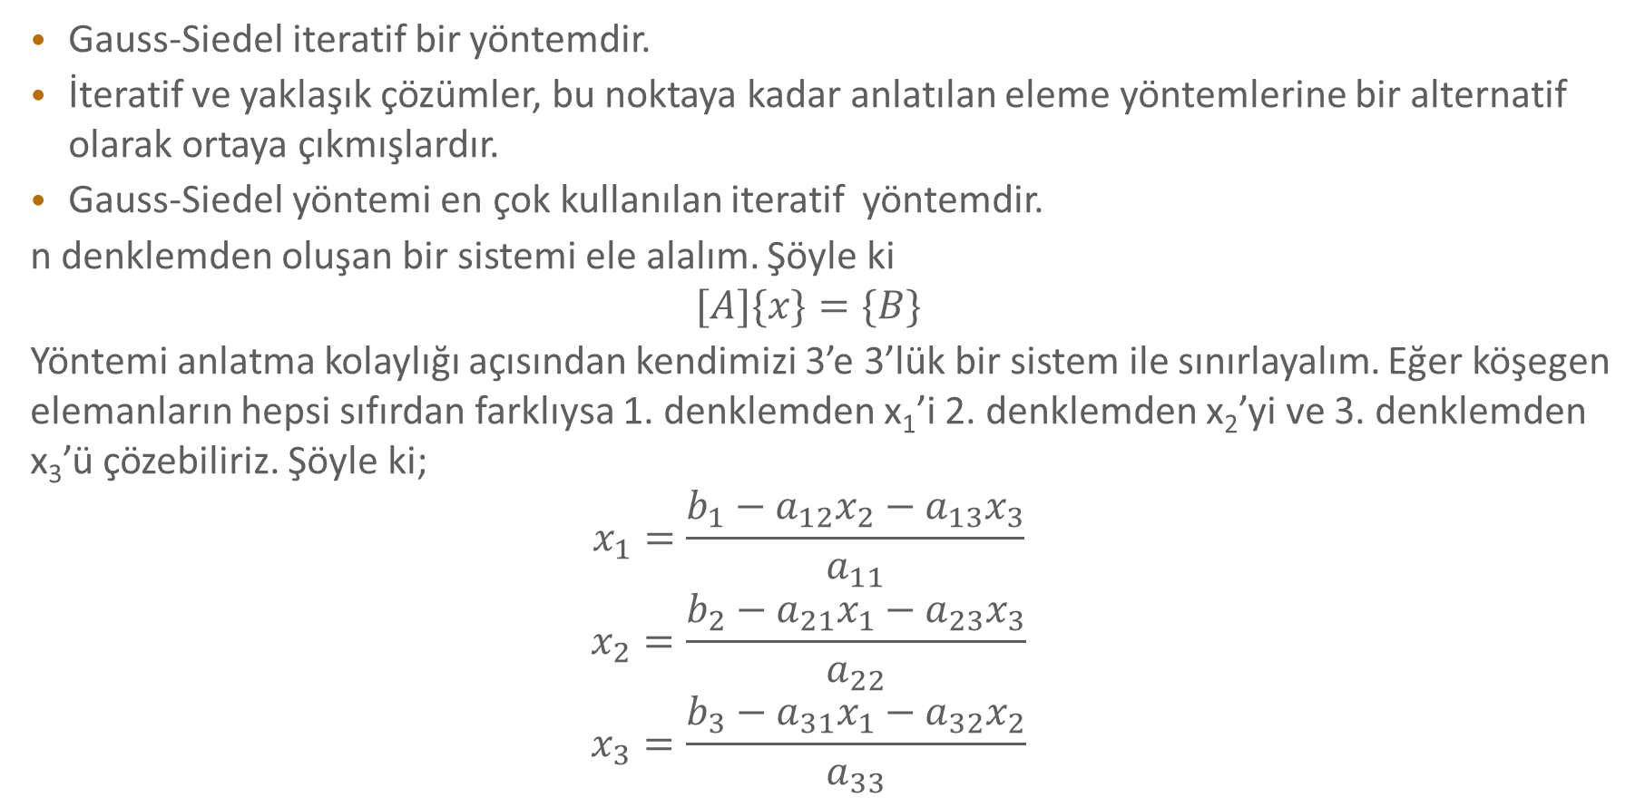
Gauss-Siedel Yöntemi
Gauss-Siedel iteratif bir yöntemdir.
İteratif ve yaklaşık çözümler, bu noktaya kadar anlatılan eleme yöntemlerine bir alternatif olarak ortaya çıkmışlardır.
Gauss-Siedel yöntemi en çok kullanılan iteratif yöntemdir.
n denklemden oluşan bir sistemi ele alalım. Şöyle ki
$$[A]\{x\}=\{B\}$$
Yöntemi anlatma kolaylığı açısından kendimizi 3’e 3’lük bir sistem ile sınırlayalım. Eğer köşegen elemanların hepsi sıfırdan farklıysa 1. denklemden x₁’i 2. denklemden x₂’yi ve 3. denklemden x₃’ü çözebiliriz. Şöyle ki;
$$x_{1}=\frac{b_{1}−a_{12}x_{2}−a_{13}x_{3}}{a_{11}}$$
$$x_{2}=\frac{b_{2}−a_{21}x_{1}−a_{23}x_{3}}{a_{22}}$$
$$x_{3}=\frac{b_{3}−a_{31}x_{1}−a_{32}x_{2}}{a_{33}}$$

Slide 4
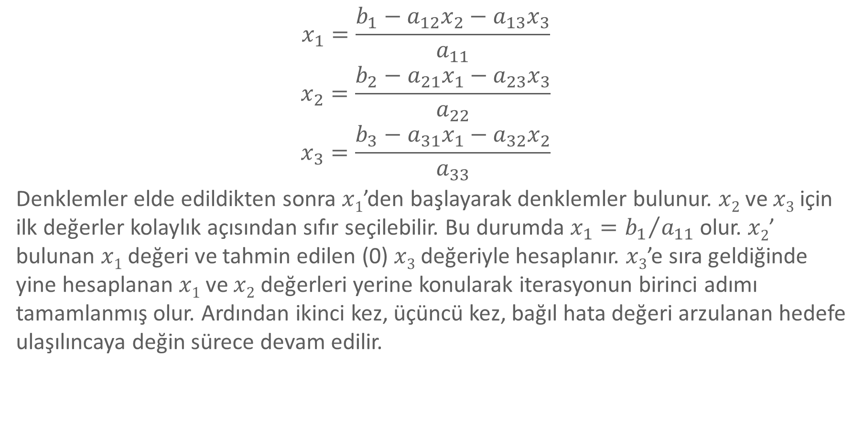
Gauss-Siedel Yöntemi
$$x_{1}=\frac{b_{1}−a_{12}x_{2}−a_{13}x_{3}}{a_{11}}$$
$$x_{2}=\frac{b_{2}−a_{21}x_{1}−a_{23}x_{3}}{a_{22}}$$
$$x_{3}=\frac{b_{3}−a_{31}x_{1}−a_{32}x_{2}}{a_{33}}$$
Denklemler elde edildikten sonra $x1$’den başlayarak denklemler bulunur. $x2$ ve $x3$ için ilk değerler kolaylık açısından sıfır seçilebilir. Bu durumda $x_{1}={b_{1}}/{a_{11}}$ olur. $x2$’ bulunan $x1$ değeri ve tahmin edilen (0) $x3$ değeriyle hesaplanır. $x3$’e sıra geldiğinde yine hesaplanan $x1$ ve $x2$ değerleri yerine konularak iterasyonun birinci adımı tamamlanmış olur. Ardından ikinci kez, üçüncü kez, bağıl hata değeri arzulanan hedefe ulaşılıncaya değin sürece devam edilir.

Slide 5



Gauss-Seidel Yöntem Örnek Problem
Daha önce diğer yöntemler ile çözdüğümüz aşağıdaki örneği bir de Gauss-Seidel ile çözelim. Diğer çözümlerden çözümün x₁=3 x₂=-2.5 ve x₃=7 olduğunu hatırlayalım
Çözüm: öncelikle denklemleri düzenliyoruz.
çözüme x₂=0 ve x₃=0 ile başlıyoruz.

Slide 6

Gauss-Seidel Yöntem Örnek Problem
Aynı adımları ikinci iterasyonda tekrarlıyoruz.
Şimdi sonuçları bildiğimiz için gerçek hatayı bulabildik ama gerçekte bağıl hata kullanmamız gerekir.
x₂ ve x₃ için hatalar ise $\left|ε_{y,2}\right|=\%11.8$ ve $\left|ε_{y,3}\right|=\%0.076$

Slide 7
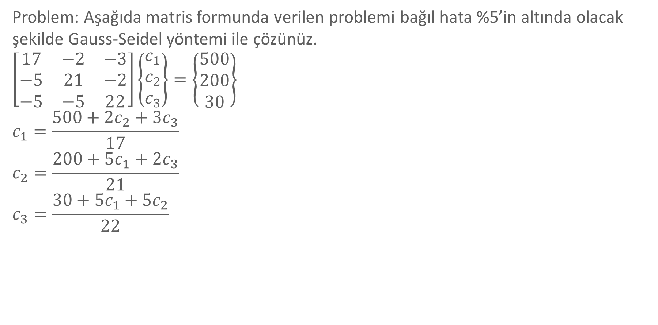
Gauss-Seidel Problem 11.7
Problem: Aşağıda matris formunda verilen problemi bağıl hata %5’in altında olacak şekilde Gauss-Seidel yöntemi ile çözünüz.
$$\left[\begin{matrix}17 & −2 & −3 \\ −5 & 21 & −2 \\ −5 & −5 & 22\end{matrix}\right]\left\{\begin{matrix}c_{1} \\ c_{2} \\ c_{3}\end{matrix}\right\}=\left\{\begin{matrix}500 \\ 200 \\ 30\end{matrix}\right\}$$
$$c_{1}=\frac{500+2c_{2}+3c_{3}}{17}$$
$$c_{2}=\frac{200+5c_{1}+2c_{3}}{21}$$
$$c_{3}=\frac{30+5c_{1}+5c_{2}}{22}$$

Slide 8
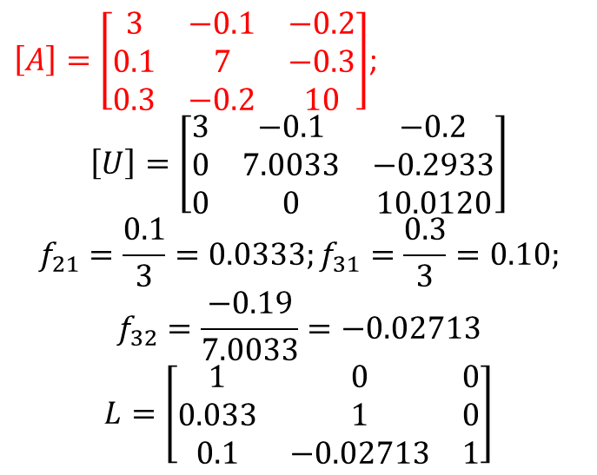
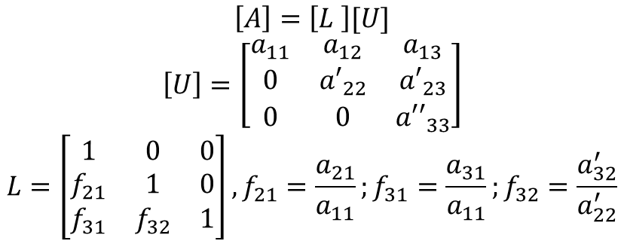
LU ayrıklaştırması and matris tersi
U =
3.0000 -0.1000 -0.2000
0 7.0033 -0.2933
0 0 10.0120
L =
1.0000 0 0
0.0330 1.0000 0
0.1000 -0.0271 1.0000
>> A=L*U
A =
3.0000 -0.1000 -0.2000
0.0990 7.0000 -0.2999
0.3000 -0.2000 10.0000
A =
3.0000 -0.1000 -0.2000
0 7.0033 -0.2933
0.3000 -0.2000 10.0000
A =
3.0000 -0.1000 -0.2000
0 7.0033 -0.2933
0 -0.1900 10.0200
A =
3.0000 -0.1000 -0.2000
0 7.0033 -0.2933
0 0 10.0120
$$\left[A\right]=\left[L \right][U]$$
$$\left[U\right]=\left[\begin{matrix}a_{11} & a_{12} & a_{13} \\ 0 & {a′}_{22} & {a′}_{23} \\ 0 & 0 & {a′′}_{33}\end{matrix}\right]$$
$$L=\left[\begin{matrix}1 & 0 & 0 \\ f_{21} & 1 & 0 \\ f_{31} & f_{32} & 1\end{matrix}\right],f_{21}=\frac{a_{21}}{a_{11}};f_{31}=\frac{a_{31}}{a_{11}};f_{32}=\frac{a_{32}^{′}}{a_{22}^{′}}$$
$\left[A\right]=\left[\begin{matrix}3 & −0.1 & −0.2 \\ 0.1 & 7 & −0.3 \\ 0.3 & −0.2 & 10\end{matrix}\right]$;
$$\left[U\right]=\left[\begin{matrix}3 & −0.1 & −0.2 \\ 0 & 7.0033 & −0.2933 \\ 0 & 0 & 10.0120\end{matrix}\right]$$
$$f_{21}=\frac{0.1}{3}=0.0333;f_{31}=\frac{0.3}{3}=0.10;$$
$$f_{32}=\frac{−0.19}{7.0033}=−0.02713$$
$$L=\left[\begin{matrix}1 & 0 & 0 \\ 0.033 & 1 & 0 \\ 0.1 & −0.02713 & 1\end{matrix}\right]$$

Slide 9
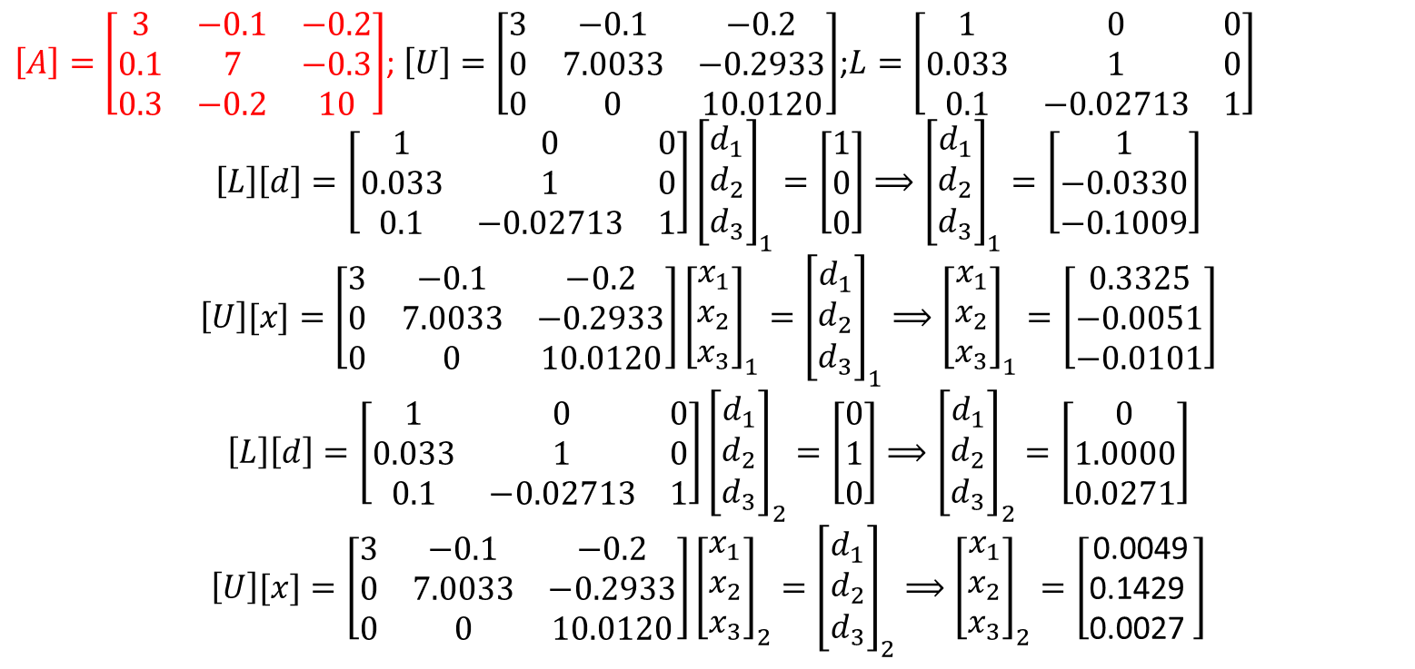

Matris Tersi
$$\left[I\right]=\left[A \right]{\left[A\right]}^{−1}$$
$\left[A\right]=\left[\begin{matrix}3 & −0.1 & −0.2 \\ 0.1 & 7 & −0.3 \\ 0.3 & −0.2 & 10\end{matrix}\right]$; $\left[U\right]=\left[\begin{matrix}3 & −0.1 & −0.2 \\ 0 & 7.0033 & −0.2933 \\ 0 & 0 & 10.0120\end{matrix}\right]$;$L=\left[\begin{matrix}1 & 0 & 0 \\ 0.033 & 1 & 0 \\ 0.1 & −0.02713 & 1\end{matrix}\right]$
$$\left[L\right]\left[d\right]=\left[\begin{matrix}1 & 0 & 0 \\ 0.033 & 1 & 0 \\ 0.1 & −0.02713 & 1\end{matrix}\right]{\left[\begin{matrix}d_{1} \\ d_{2} \\ d_{3}\end{matrix}\right]}_{1}=\left[\begin{matrix}1 \\ 0 \\ 0\end{matrix}\right]⟹{\left[\begin{matrix}d_{1} \\ d_{2} \\ d_{3}\end{matrix}\right]}_{1}=\left[\begin{matrix}1 \\ −0.0330 \\ −0.1009\end{matrix}\right]$$
$$\left[U\right][x]=\left[\begin{matrix}3 & −0.1 & −0.2 \\ 0 & 7.0033 & −0.2933 \\ 0 & 0 & 10.0120\end{matrix}\right]{\left[\begin{matrix}x_{1} \\ x_{2} \\ x_{3}\end{matrix}\right]}_{1}={\left[\begin{matrix}d_{1} \\ d_{2} \\ d_{3}\end{matrix}\right]}_{1}⟹{\left[\begin{matrix}x_{1} \\ x_{2} \\ x_{3}\end{matrix}\right]}_{1}=\left[\begin{matrix}0.3325 \\ −0.0051 \\ −0.0101\end{matrix}\right]$$
$$\left[L\right]\left[d\right]=\left[\begin{matrix}1 & 0 & 0 \\ 0.033 & 1 & 0 \\ 0.1 & −0.02713 & 1\end{matrix}\right]{\left[\begin{matrix}d_{1} \\ d_{2} \\ d_{3}\end{matrix}\right]}_{2}=\left[\begin{matrix}0 \\ 1 \\ 0\end{matrix}\right]⟹{\left[\begin{matrix}d_{1} \\ d_{2} \\ d_{3}\end{matrix}\right]}_{2}=\left[\begin{matrix}0 \\ 1.0000 \\ 0.0271\end{matrix}\right]$$
$$\left[U\right][x]=\left[\begin{matrix}3 & −0.1 & −0.2 \\ 0 & 7.0033 & −0.2933 \\ 0 & 0 & 10.0120\end{matrix}\right]{\left[\begin{matrix}x_{1} \\ x_{2} \\ x_{3}\end{matrix}\right]}_{2}={\left[\begin{matrix}d_{1} \\ d_{2} \\ d_{3}\end{matrix}\right]}_{2}⟹{\left[\begin{matrix}x_{1} \\ x_{2} \\ x_{3}\end{matrix}\right]}_{2}=\left[\begin{matrix}\text{0.0049} \\ \text{0.1429 } \\ \text{0.0027 }\end{matrix}\right]$$

Slide 10
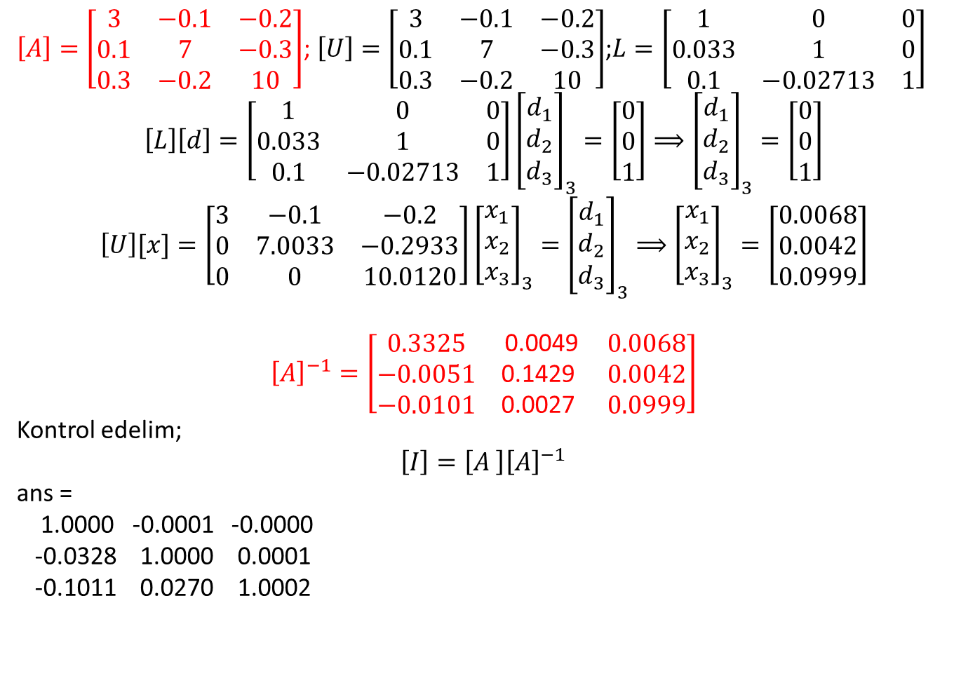
Matris Tersi
$$\left[I\right]=\left[A \right]{\left[A\right]}^{−1}$$
$\left[A\right]=\left[\begin{matrix}3 & −0.1 & −0.2 \\ 0.1 & 7 & −0.3 \\ 0.3 & −0.2 & 10\end{matrix}\right]$; $\left[U\right]=\left[\begin{matrix}3 & −0.1 & −0.2 \\ 0.1 & 7 & −0.3 \\ 0.3 & −0.2 & 10\end{matrix}\right]$;$L=\left[\begin{matrix}1 & 0 & 0 \\ 0.033 & 1 & 0 \\ 0.1 & −0.02713 & 1\end{matrix}\right]$
$$\left[L\right]\left[d\right]=\left[\begin{matrix}1 & 0 & 0 \\ 0.033 & 1 & 0 \\ 0.1 & −0.02713 & 1\end{matrix}\right]{\left[\begin{matrix}d_{1} \\ d_{2} \\ d_{3}\end{matrix}\right]}_{3}=\left[\begin{matrix}0 \\ 0 \\ 1\end{matrix}\right]⟹{\left[\begin{matrix}d_{1} \\ d_{2} \\ d_{3}\end{matrix}\right]}_{3}=\left[\begin{matrix}0 \\ 0 \\ 1\end{matrix}\right]$$
$$\left[U\right][x]=\left[\begin{matrix}3 & −0.1 & −0.2 \\ 0 & 7.0033 & −0.2933 \\ 0 & 0 & 10.0120\end{matrix}\right]{\left[\begin{matrix}x_{1} \\ x_{2} \\ x_{3}\end{matrix}\right]}_{3}={\left[\begin{matrix}d_{1} \\ d_{2} \\ d_{3}\end{matrix}\right]}_{3}⟹{\left[\begin{matrix}x_{1} \\ x_{2} \\ x_{3}\end{matrix}\right]}_{3}=\left[\begin{matrix}0.0068 \\ 0.0042 \\ 0.0999\end{matrix}\right]$$
$${\left[A\right]}^{−1}=\left[\begin{matrix}\begin{matrix}0.3325 \\ −0.0051 \\ −0.0101\end{matrix} & \begin{matrix}\text{0.0049} \\ \text{0.1429 } \\ \text{0.0027 }\end{matrix} & \begin{matrix}0.0068 \\ 0.0042 \\ 0.0999\end{matrix}\end{matrix}\right]$$
Kontrol edelim;
$$\left[I\right]=\left[A \right]{\left[A\right]}^{−1}$$
ans =
1.0000 -0.0001 -0.0000
-0.0328 1.0000 0.0001
-0.1011 0.0270 1.0002

Slide 11

Paketler ve Kütüphanelerle Doğrusal Cebirsel Denklemler
$[A]\{x\}=\{B\}$ şeklinde verilen problemin çözümünün $\{x\}={[A]}^{−1}\{B\}$ olduğunu biliyoruz. Excel’de matris tersini ve matris çarpımı işlemlerini kullanarak çözebiliriz. İngilizce excelde minverse ve mmult fonksiyonları; Türkçe excelde dizey_ters ve dçarp şeklindedir.
Not: excelde matris işlemleri yaparken; yapılacak işlemin kapsayacağı kadar hücre seçilir ve ctrl+shift+enter tuşlarına basılır.

Slide 12

Örnek Problem
Bir önce çözdüğümüz problemi excel’de matris tersini kullanarak çözelim.
$$\left[\begin{matrix}17 & −2 & −3 \\ −5 & 21 & −2 \\ −5 & −5 & 22\end{matrix}\right]\left\{\begin{matrix}c_{1} \\ c_{2} \\ c_{3}\end{matrix}\right\}=\left\{\begin{matrix}500 \\ 200 \\ 30\end{matrix}\right\}$$

Slide 13
Matlab
Matlab'de matrisler aşağıdaki gibi yazılır. Eğer ifadenin arkasını ";" ile kapatmazsanız, matris formunda girdiğiniz değerleri görebilirsiniz.
A=[17 -2 -3;-5 21 -2;-5 -5 22]
B=[500;200;30]
Matlab'de denklem sistemini iki yolla çözebiliriz.
1. Ters eğik çizgi veya sola bölme olarak adlandırılacak işlem; Bu oldukça hızlı bir fonksiyondur ve arka tarafta gauss eleme yöntemi kullanır.
2. Yol ise, direkt A matrisinin tersi ile B matrisini çarpmaktır. Bu prosedür iki işlem yaptığı için daha yavaştır. Tek bir işlem açısından bu işlem yavaşlığı fark edilemez boyutlarda olmasına rağmen uzun bir program yazarken her zaman en kısa yolları tercih etmek yararlıdır.
Birinci Yol
c=A\B
c =
33.9963
18.8928
13.3839
İkinci Yol
c=inv(A)*B
c =
33.9963
18.8928
13.3839

Slide 14
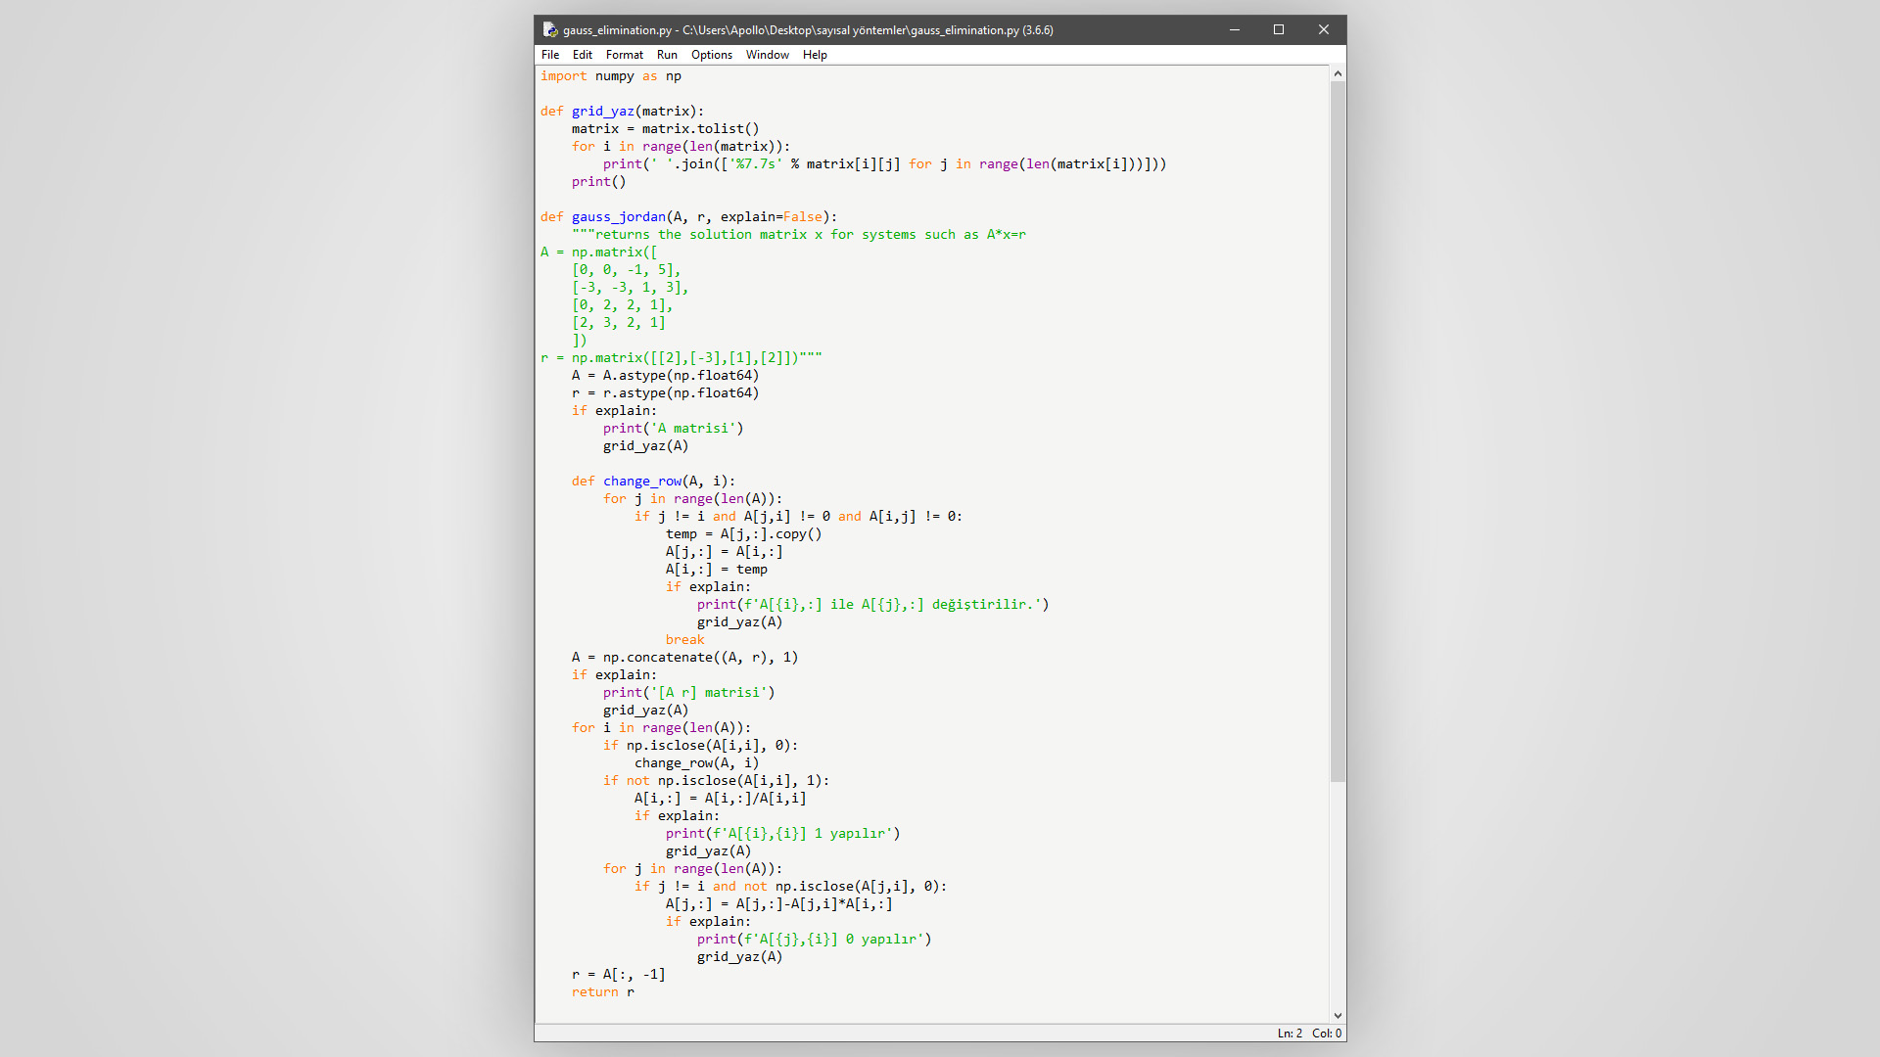
Sunumun bundan sonraki bölümü
Abidin Sefa Aslan
tarafından yapılan ödevdir.

Slide 15

def gauss_jordan(A, r, explain=False):
"""returns the solution matrix x for systems such as A*x=r
A = np.matrix([
[0, 0, -1, 5],
[-3, -3, 1, 3],
[0, 2, 2, 1],
[2, 3, 2, 1]
])
r = np.matrix([[2],[-3],[1],[2]])"""
A = A.astype(np.float64)
r = r.astype(np.float64)
if explain:
print('A matrisi')
grid_yaz(A)
def change_row(A, i):
for j in range(len(A)):
if j != i and A[j,i] != 0 and A[i,j] != 0:
temp = A[j,:].copy()
A[j,:] = A[i,:]
A[i,:] = temp
if explain:
print(f'A[{i},:] ile A[{j},:] değiştirilir.')
grid_yaz(A)
break
A = np.concatenate((A, r), 1)
if explain:
print('[A r] matrisi')
grid_yaz(A)
for i in range(len(A)):
if np.isclose(A[i,i], 0):
change_row(A, i)
if not np.isclose(A[i,i], 1):
A[i,:] = A[i,:]/A[i,i]
if explain:
print(f'A[{i},{i}] 1 yapılır')
grid_yaz(A)
for j in range(len(A)):
if j != i and not np.isclose(A[j,i], 0):
A[j,:] = A[j,:]-A[j,i]*A[i,:]
if explain:
print(f'A[{j},{i}] 0 yapılır')
grid_yaz(A)
r = A[:, -1]
return r

Slide 16
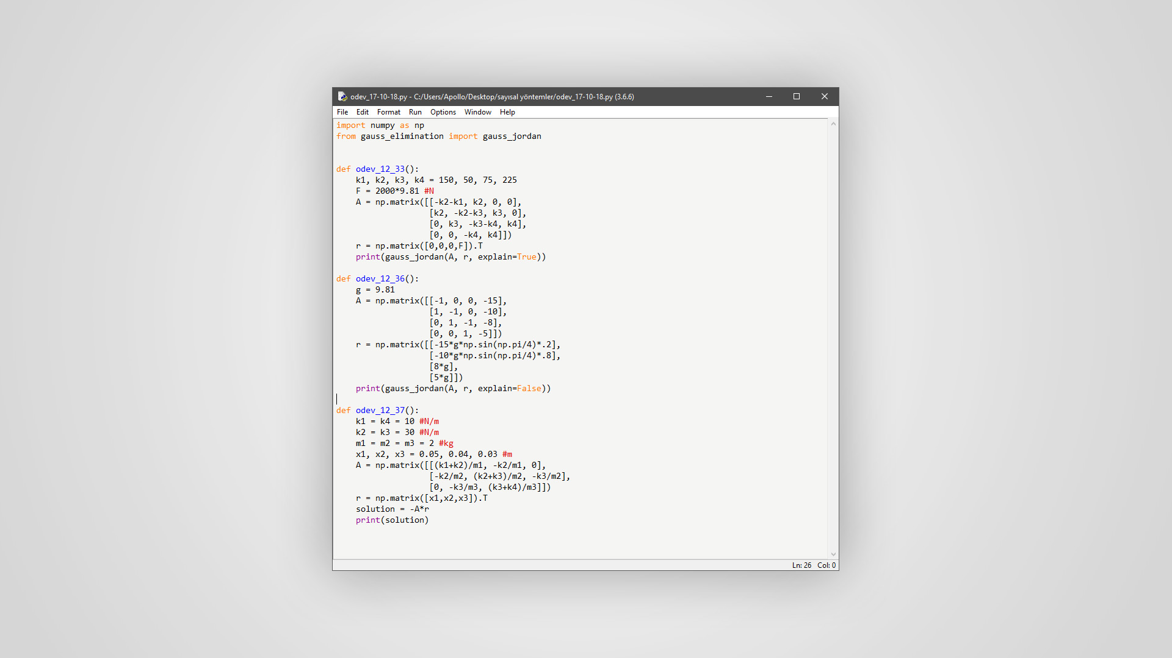

Slide 17
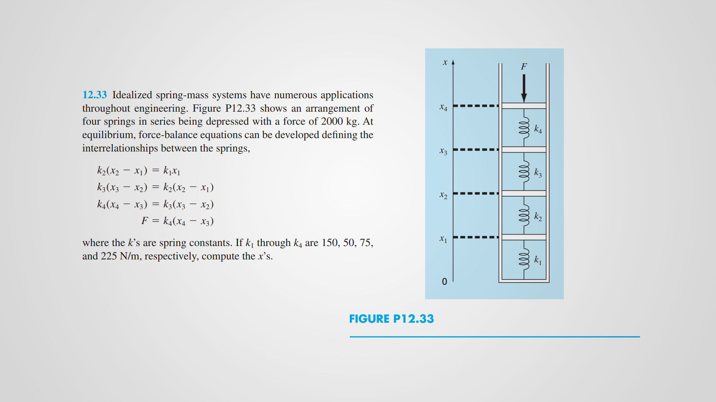

Slide 18
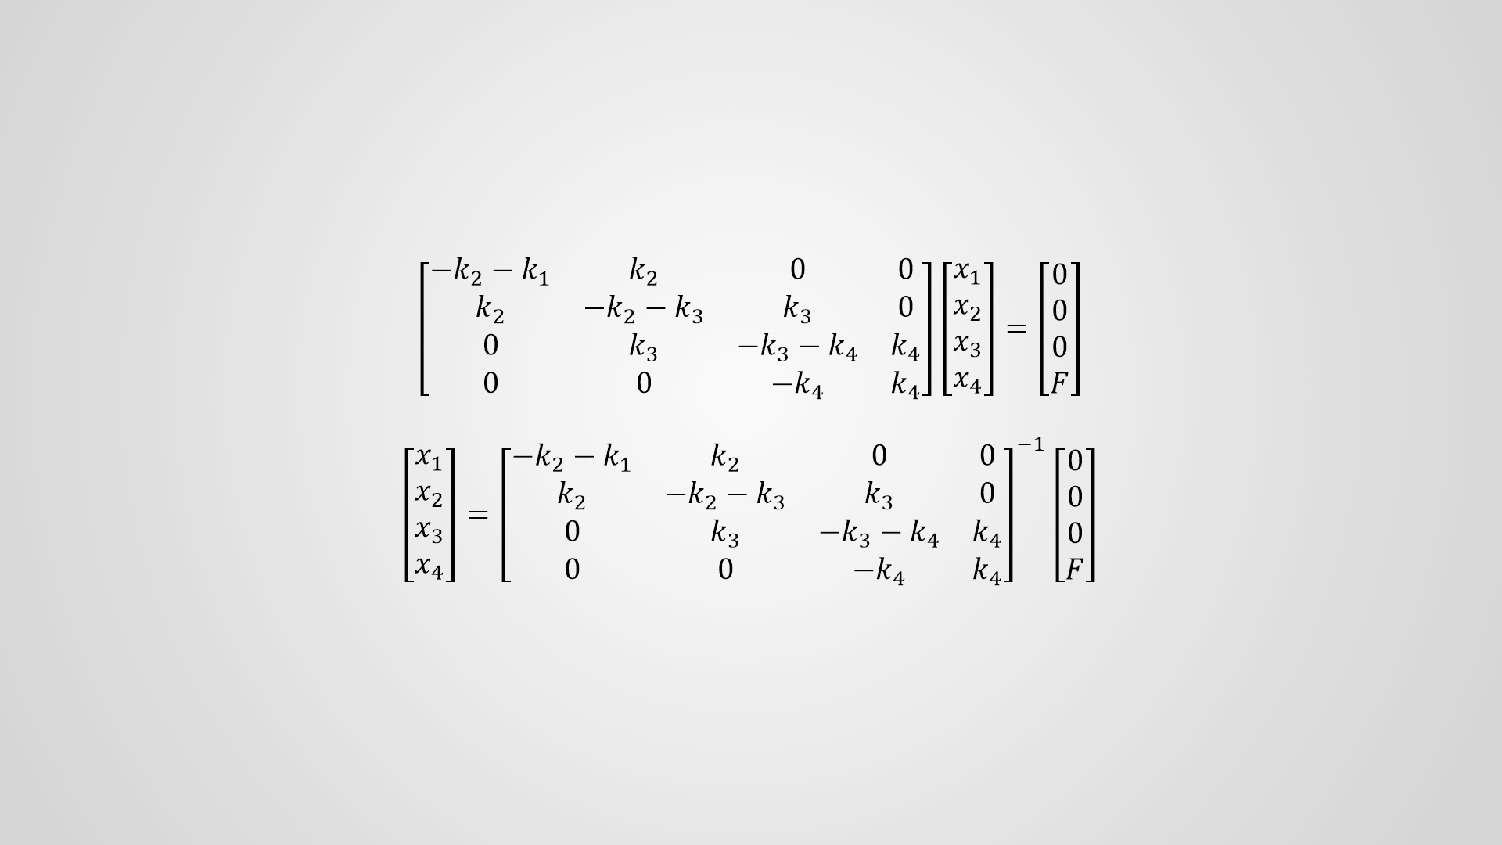

Slide 19
def odev_12_33():
k1, k2, k3, k4 = 150, 50, 75, 225
F = 2000*9.81 #N
A = np.matrix([[-k2-k1, k2, 0, 0],
[k2, -k2-k3, k3, 0],
[0, k3, -k3-k4, k4],
[0, 0, -k4, k4]])
r = np.matrix([0,0,0,F]).T
print(gauss_jordan(A, r, explain=True))

Slide 20
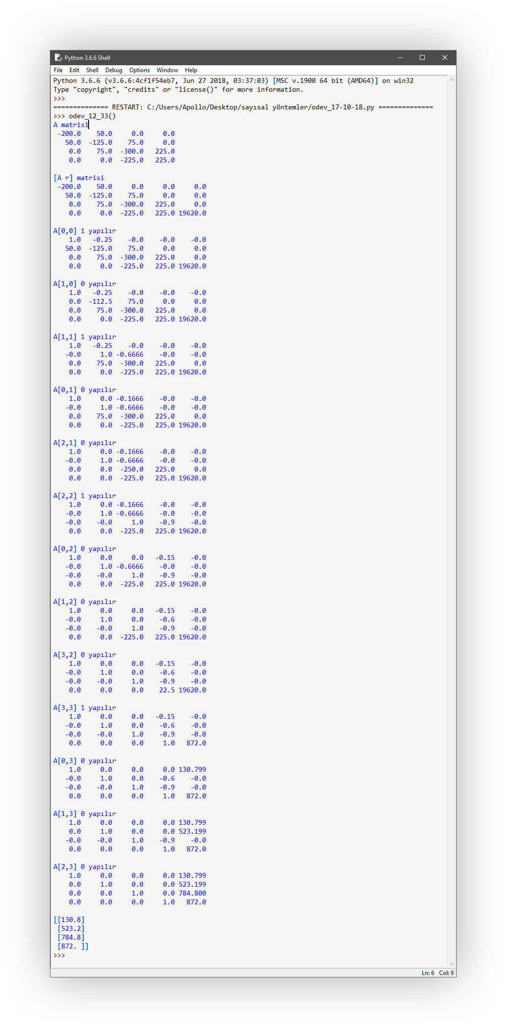

Slide 21
A matrisi
-200.0 50.0 0.0 0.0
50.0 -125.0 75.0 0.0
0.0 75.0 -300.0 225.0
0.0 0.0 -225.0 225.0

Slide 22
[A r] matrisi
-200.0 50.0 0.0 0.0 0.0
50.0 -125.0 75.0 0.0 0.0
0.0 75.0 -300.0 225.0 0.0
0.0 0.0 -225.0 225.0 19620.0

Slide 23
A[0,0] 1 yapılır
1.0 -0.25 -0.0 -0.0 -0.0
50.0 -125.0 75.0 0.0 0.0
0.0 75.0 -300.0 225.0 0.0
0.0 0.0 -225.0 225.0 19620.0

Slide 24
A[1,0] 0 yapılır
1.0 -0.25 -0.0 -0.0 -0.0
0.0 -112.5 75.0 0.0 0.0
0.0 75.0 -300.0 225.0 0.0
0.0 0.0 -225.0 225.0 19620.0

Slide 25
A[1,1] 1 yapılır
1.0 -0.25 -0.0 -0.0 -0.0
-0.0 1.0 -0.6666 -0.0 -0.0
0.0 75.0 -300.0 225.0 0.0
0.0 0.0 -225.0 225.0 19620.0

Slide 26
A[0,1] 0 yapılır
1.0 0.0 -0.1666 -0.0 -0.0
-0.0 1.0 -0.6666 -0.0 -0.0
0.0 75.0 -300.0 225.0 0.0
0.0 0.0 -225.0 225.0 19620.0

Slide 27
A[2,1] 0 yapılır
1.0 0.0 -0.1666 -0.0 -0.0
-0.0 1.0 -0.6666 -0.0 -0.0
0.0 0.0 -250.0 225.0 0.0
0.0 0.0 -225.0 225.0 19620.0

Slide 28
A[2,2] 1 yapılır
1.0 0.0 -0.1666 -0.0 -0.0
-0.0 1.0 -0.6666 -0.0 -0.0
-0.0 -0.0 1.0 -0.9 -0.0
0.0 0.0 -225.0 225.0 19620.0

Slide 29
A[0,2] 0 yapılır
1.0 0.0 0.0 -0.15 -0.0
-0.0 1.0 -0.6666 -0.0 -0.0
-0.0 -0.0 1.0 -0.9 -0.0
0.0 0.0 -225.0 225.0 19620.0

Slide 30
A[1,2] 0 yapılır
1.0 0.0 0.0 -0.15 -0.0
-0.0 1.0 0.0 -0.6 -0.0
-0.0 -0.0 1.0 -0.9 -0.0
0.0 0.0 -225.0 225.0 19620.0

Slide 31
A[3,2] 0 yapılır
1.0 0.0 0.0 -0.15 -0.0
-0.0 1.0 0.0 -0.6 -0.0
-0.0 -0.0 1.0 -0.9 -0.0
0.0 0.0 0.0 22.5 19620.0

Slide 32
A[3,3] 1 yapılır
1.0 0.0 0.0 -0.15 -0.0
-0.0 1.0 0.0 -0.6 -0.0
-0.0 -0.0 1.0 -0.9 -0.0
0.0 0.0 0.0 1.0 872.0

Slide 33
A[0,3] 0 yapılır
1.0 0.0 0.0 0.0 130.799
-0.0 1.0 0.0 -0.6 -0.0
-0.0 -0.0 1.0 -0.9 -0.0
0.0 0.0 0.0 1.0 872.0

Slide 34
A[1,3] 0 yapılır
1.0 0.0 0.0 0.0 130.799
0.0 1.0 0.0 0.0 523.199
-0.0 -0.0 1.0 -0.9 -0.0
0.0 0.0 0.0 1.0 872.0

Slide 35
A[2,3] 0 yapılır
1.0 0.0 0.0 0.0 130.799
0.0 1.0 0.0 0.0 523.199
0.0 0.0 1.0 0.0 784.800
0.0 0.0 0.0 1.0 872.0

Slide 36
[[130.8]
[523.2]
[784.8]
[872. ]]

Slide 37
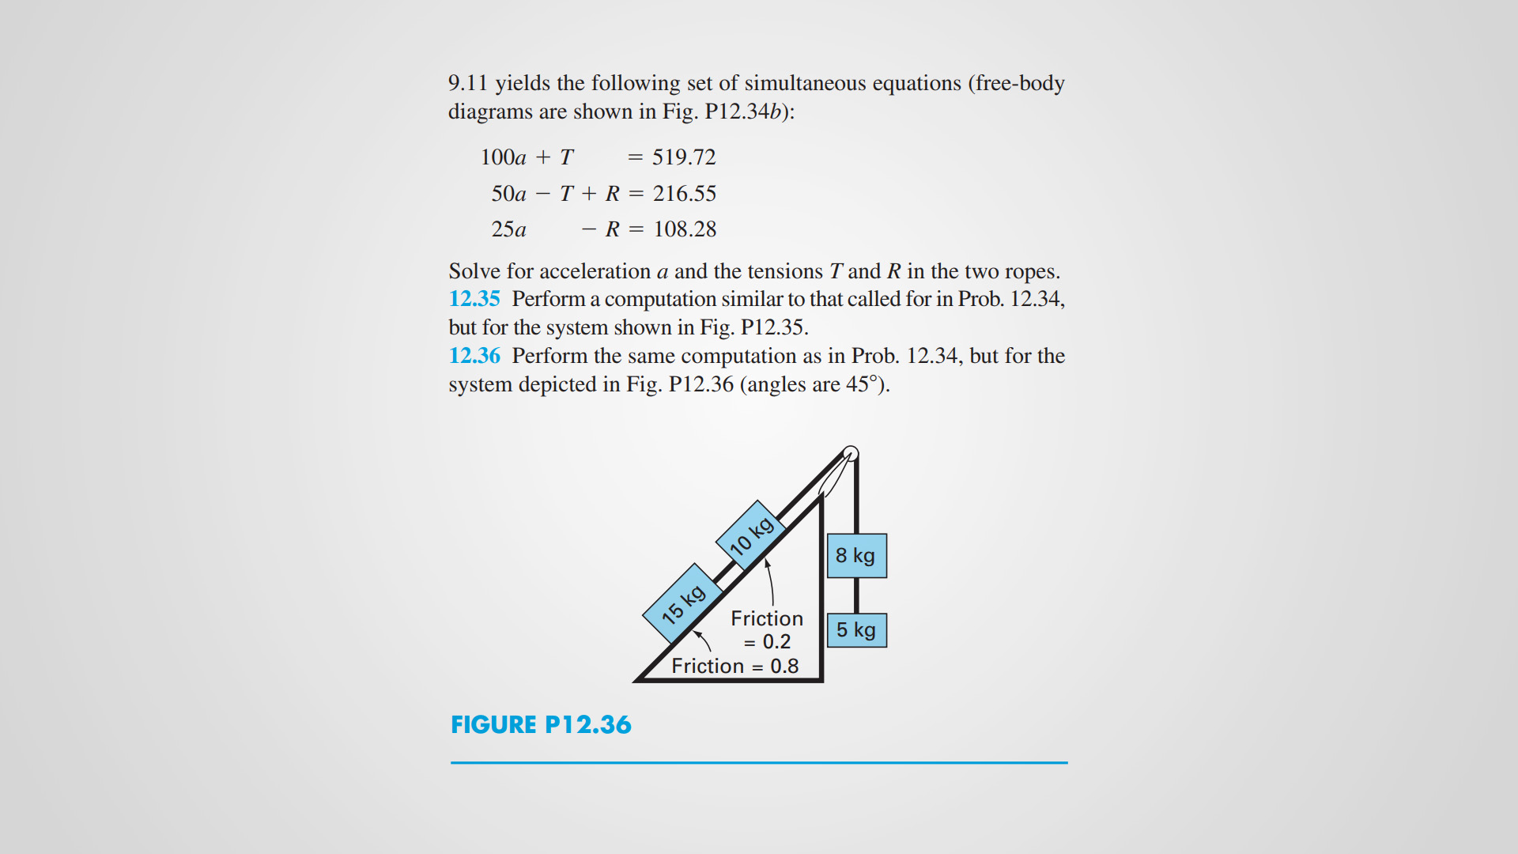

Slide 38
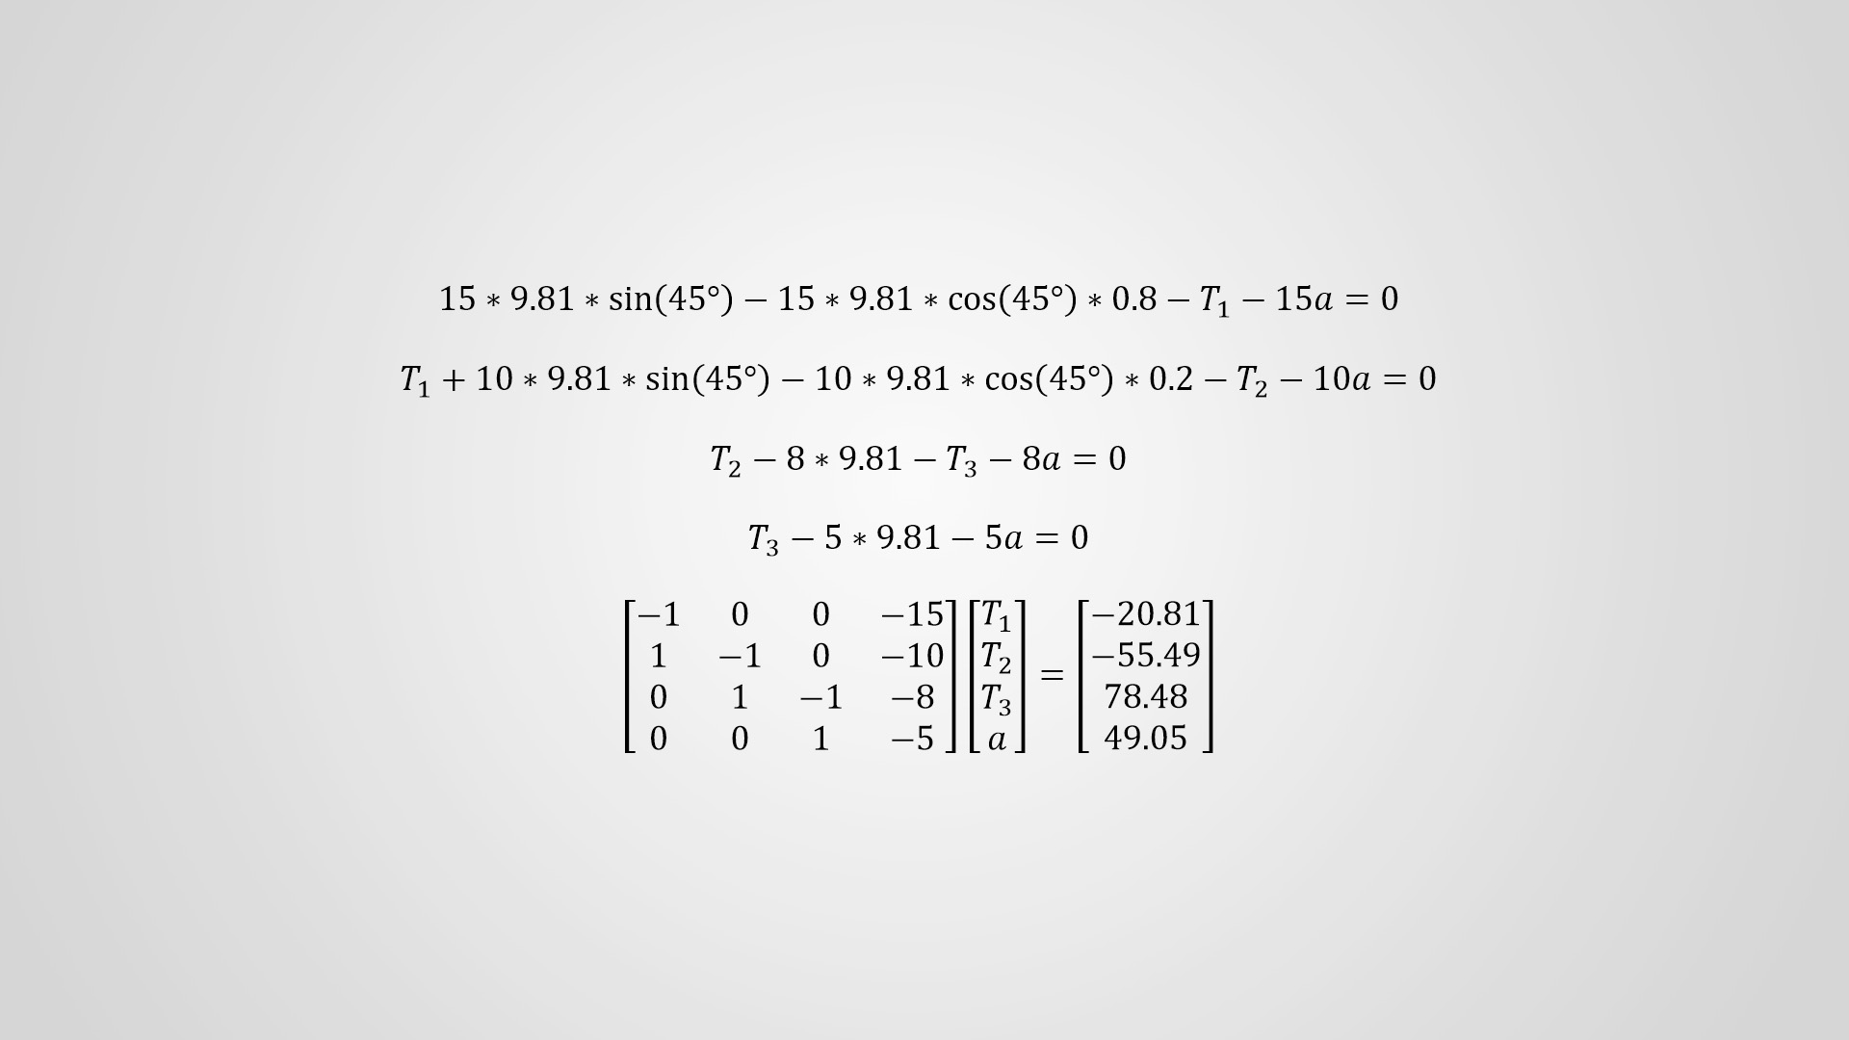

Slide 39
def odev_12_36():
g = 9.81
A = np.matrix([[-1, 0, 0, -15],
[1, -1, 0, -10],
[0, 1, -1, -8],
[0, 0, 1, -5]])
r = np.matrix([[-15*g*np.sin(np.pi/4)*.2],
[-10*g*np.sin(np.pi/4)*.8],
[8*g],
[5*g]])
print(gauss_jordan(A, r, explain=False))

Slide 40
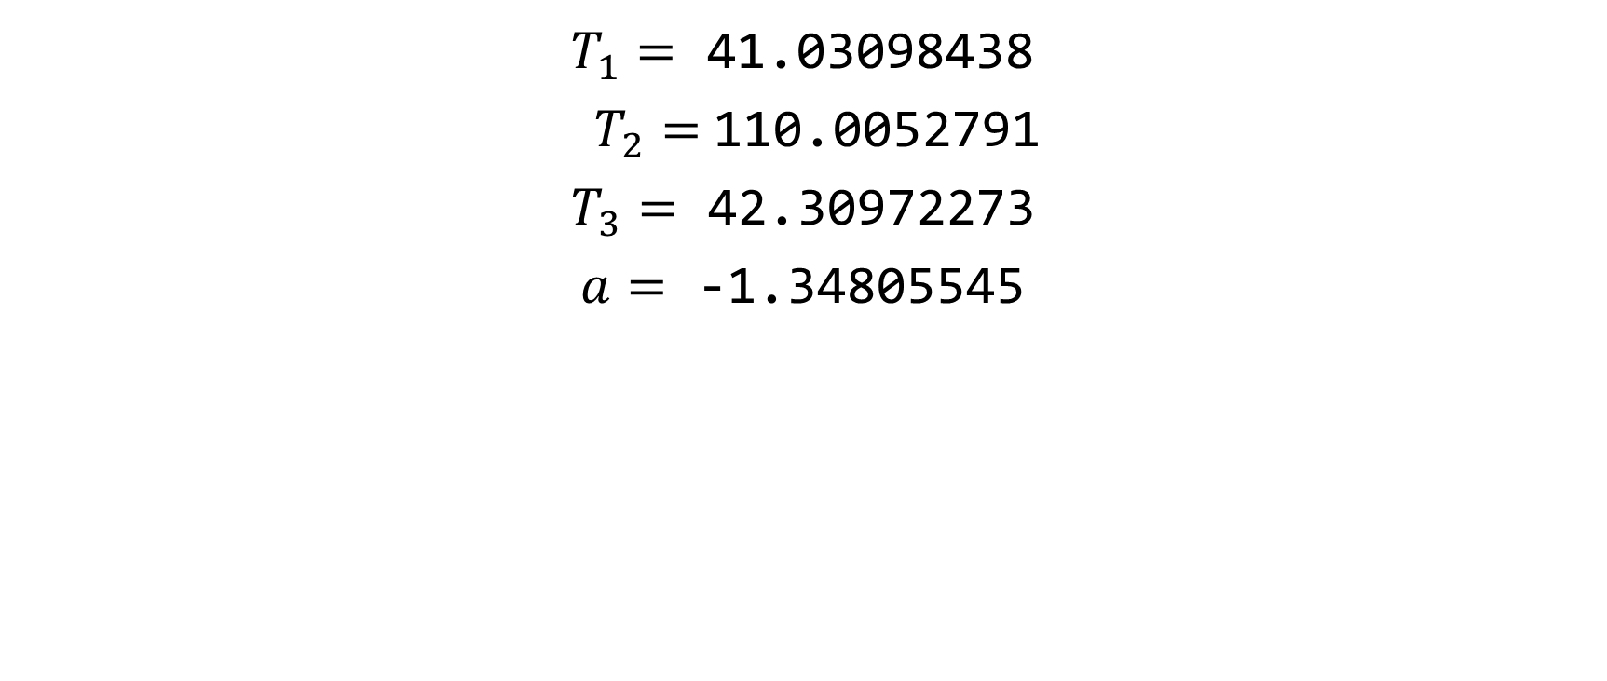
$T_{1}=$ 41.03098438
$T_{2}=$110.0052791
$T_{3}=$ 42.30972273
$a=$ -1.34805545

Slide 41
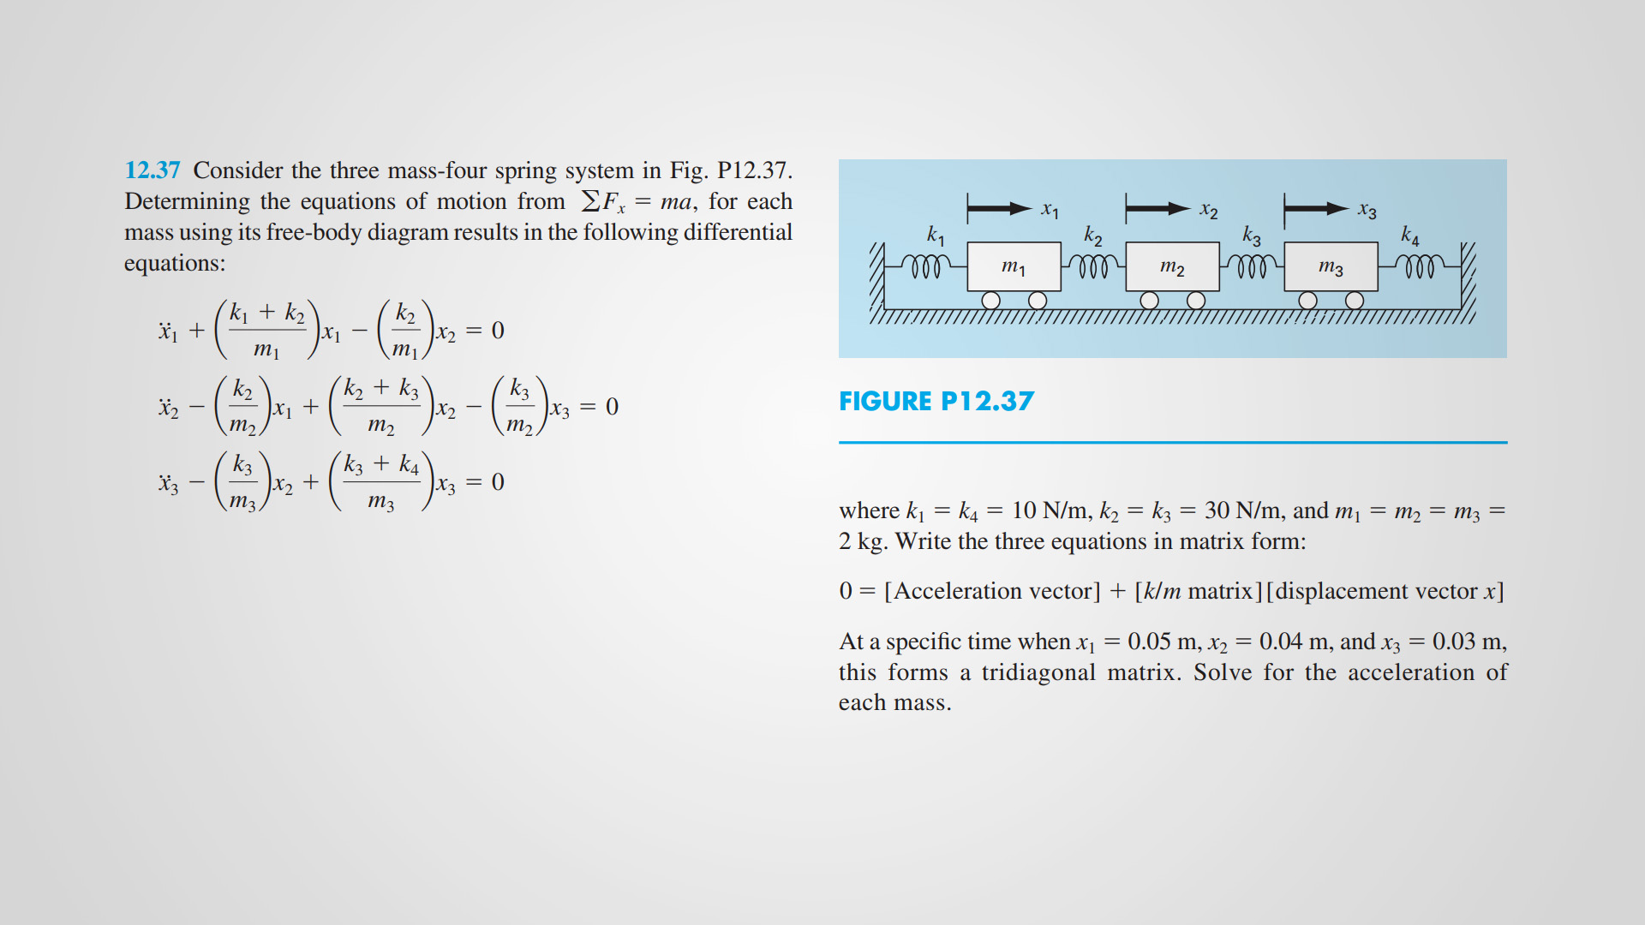

Slide 42

$$0=\left[\begin{matrix}{\ddot{x}}_{1} \\ {\ddot{x}}_{2} \\ {\ddot{x}}_{3}\end{matrix}\right]+\left[\begin{matrix}\frac{k_{1}+k_{2}}{m_{1}} & −\frac{k_{2}}{m_{1}} & 0 \\ −\frac{k_{2}}{m_{2}} & \frac{k_{2}+k_{3}}{m_{2}} & −\frac{k_{3}}{m_{2}} \\ 0 & −\frac{k_{3}}{m_{3}} & \frac{k_{3}+k_{4}}{m_{3}}\end{matrix}\right]\left[\begin{matrix}x_{1} \\ x_{2} \\ x_{3}\end{matrix}\right]$$

Slide 43

$$\left[\begin{matrix}{\ddot{x}}_{1} \\ {\ddot{x}}_{2} \\ {\ddot{x}}_{3}\end{matrix}\right]=−\left[\begin{matrix}\frac{k_{1}+k_{2}}{m_{1}} & −\frac{k_{2}}{m_{1}} & 0 \\ −\frac{k_{2}}{m_{2}} & \frac{k_{2}+k_{3}}{m_{2}} & −\frac{k_{3}}{m_{2}} \\ 0 & −\frac{k_{3}}{m_{3}} & \frac{k_{3}+k_{4}}{m_{3}}\end{matrix}\right]\left[\begin{matrix}x_{1} \\ x_{2} \\ x_{3}\end{matrix}\right]$$

Slide 44
def odev_12_37():
k1 = k4 = 10 #N/m
k2 = k3 = 30 #N/m
m1 = m2 = m3 = 2 #kg
x1, x2, x3 = 0.05, 0.04, 0.03 #m
A = np.matrix([[(k1+k2)/m1, -k2/m1, 0],
[-k2/m2, (k2+k3)/m2, -k3/m2],
[0, -k3/m3, (k3+k4)/m3]])
r = np.matrix([x1,x2,x3]).T
solution = -A*r
print(solution)

Slide 45

$$\left[\begin{matrix}{\ddot{x}}_{1} \\ {\ddot{x}}_{2} \\ {\ddot{x}}_{3}\end{matrix}\right]=\left[\begin{matrix}−0.4 \\ 0. \\ 0.\end{matrix}\right]$$

